Slide 1

EFB105
Cálculo Diferencial e Integral I
2º Bimestre – Aula 18
Taxas Relacionadas 01
Cálculo Diferencial e Integral I © 2015-2020 – Vitor Alves e Juliana Philot.

Slide 2


Taxas relacionadas
Em um problema de taxas relacionadas, a ideia central é calcular a taxa de variação de uma grandeza em termos da taxa de variação de outra, possivelmente mais fácil de ser avaliada.
Procedimento: Determine a equação que relaciona as duas grandezas e então aplique a Regra da Cadeia para derivar ambos os lados em relação ao tempo.
Cálculo Diferencial e Integral I © 2015-2020 – Vitor Alves e Juliana Philot.

Slide 3

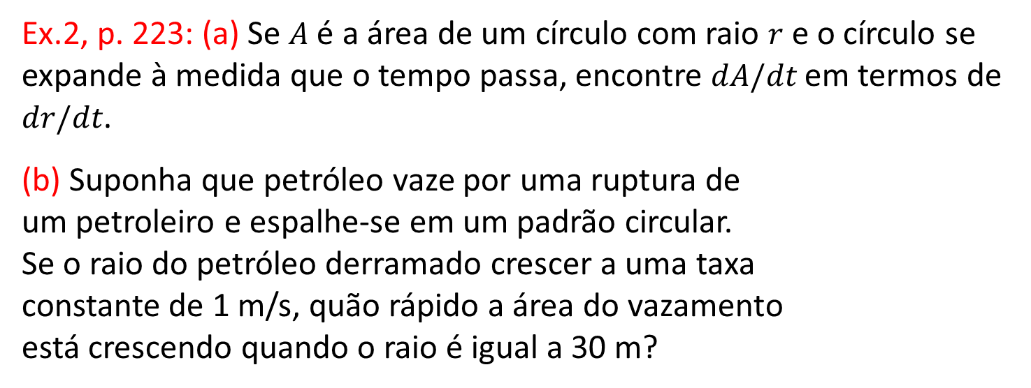
Exercícios
Ex.2, p. 223: (a) Se $A$ é a área de um círculo com raio $r$ e o círculo se expande à medida que o tempo passa, encontre $dA/dt$ em termos de $dr/dt$.
(b) Suponha que petróleo vaze por uma ruptura de
um petroleiro e espalhe-se em um padrão circular.
Se o raio do petróleo derramado crescer a uma taxa
constante de 1 m/s, quão rápido a área do vazamento
está crescendo quando o raio é igual a 30 m?
Cálculo Diferencial e Integral I © 2015-2020 – Vitor Alves e Juliana Philot.

Slide 4

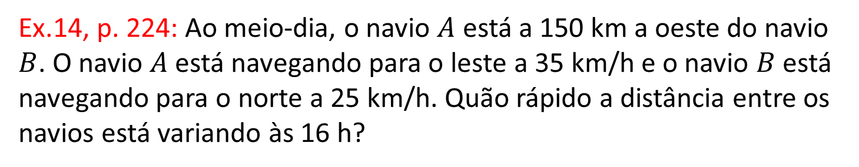
Exercícios
Ex.14, p. 224: Ao meio-dia, o navio $A$ está a 150 km a oeste do navio $B$. O navio $A$ está navegando para o leste a 35 km/h e o navio $B$ está navegando para o norte a 25 km/h. Quão rápido a distância entre os navios está variando às 16 h?
Construa um diagrama que representa a situação! Isto ajuda a encontrar a equação que relaciona a distância entre os navios e a velocidade de cada um deles!
Cálculo Diferencial e Integral I © 2015-2020 – Vitor Alves e Juliana Philot.

Slide 5
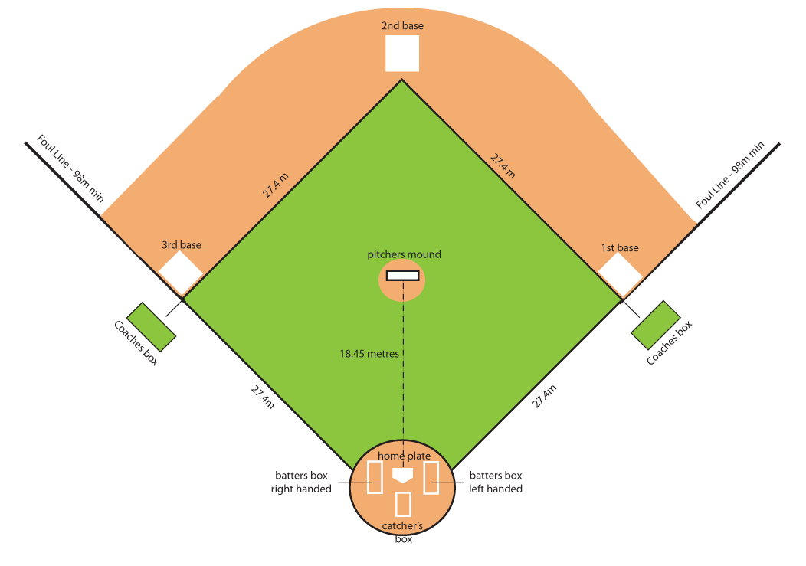
Exercícios
Ex.18, p. 224: Uma quadra de beisebol é um quadrado com
um lado de 90 ft (27,4 m). Um batedor atinge a bola e
corre em direção à primeira base com uma
velocidade de 24 ft/s.
(a) A que taxa decresce sua distância
da 2ª base quando ele está a meio
caminho da 1ª base?
(b) A que taxa aumenta sua distância
da 3ª base no mesmo momento?
Cálculo Diferencial e Integral I © 2015-2020 – Vitor Alves e Juliana Philot.

Slide 6
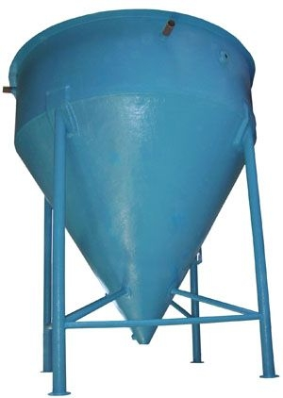
Exercícios
Ex.23, p.224: Está vazando água de um tanque cônico invertido a uma taxa de 10.000 cm³/min. Ao mesmo tempo, água está
sendo bombeada para dentro do tanque a uma
taxa constante. O tanque tem 6 m de altura e o
diâmetro no topo é de 4 m. Se o nível da água
estiver subindo a uma taxa de 20 cm/min quando
a altura da água for 2 m, encontre a taxa segundo
a qual a água está sendo bombeada dentro do
tanque.
Cálculo Diferencial e Integral I © 2015-2020 – Vitor Alves e Juliana Philot.

Slide 7
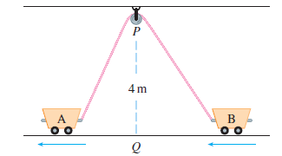
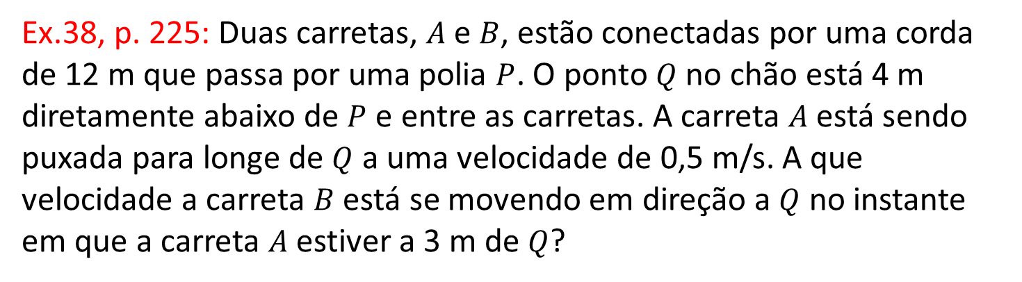
Exercícios
Ex.38, p. 225: Duas carretas, $A$ e $B$, estão conectadas por uma corda de 12 m que passa por uma polia $P$. O ponto $Q$ no chão está 4 m diretamente abaixo de $P$ e entre as carretas. A carreta $A$ está sendo puxada para longe de $Q$ a uma velocidade de 0,5 m/s. A que velocidade a carreta $B$ está se movendo em direção a $Q$ no instante em que a carreta $A$ estiver a 3 m de $Q$?
Cálculo Diferencial e Integral I © 2015-2020 – Vitor Alves e Juliana Philot.

Slide 8

Na “Aula 19 – Taxas Relacionadas 02” haverá atividade avaliada em sala de aula. Prepare-se!
Cálculo Diferencial e Integral I © 2015-2020 – Vitor Alves e Juliana Philot.

Slide 9
EFB105
Cálculo Diferencial e Integral I
2º Bimestre – Aula 18
Taxas Relacionadas 01
Cálculo Diferencial e Integral I © 2015-2020 – Vitor Alves e Juliana Philot.

